Slide 1
Redes de comunicação
aula 03 - Meios de transmissão
Prof. Msc. Diovani Milhorim

Slide 2
Meios de transmissão
O meio de transmissão de dados serve para oferecer suporte ao fluxo de dados entre dois pontos.
Qualquer meio capaz de transportar informações eletromagnéticas é passível de ser usado

Slide 3
Meios de transmissão
Os meios de maneira geral podem ser classificados em:
confinados ou guiados
não-confinados ou não guiados

Slide 4
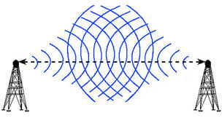
Meios de transmissão
Num meio não-confinado, a energia do sinal transmitido não é guiado ao longo de uma linha, mas, pelo contrário, ela se propaga livremente pelo espaço livre.

Slide 5
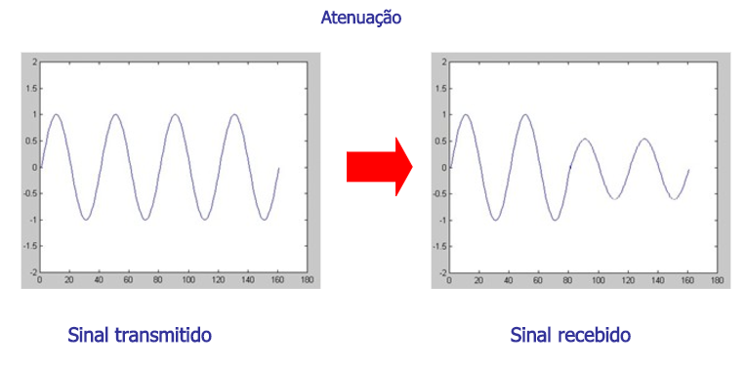
Meios de transmissão
Meios Guiados
O sinal elétrico transportado por uma linha de transmissão fica sob o ataque constante de elementos internos e externos.
Dentro da linha de transmissão os sinais se degradam por causa de diversas características elétricas (resistência e reatância)

Slide 6
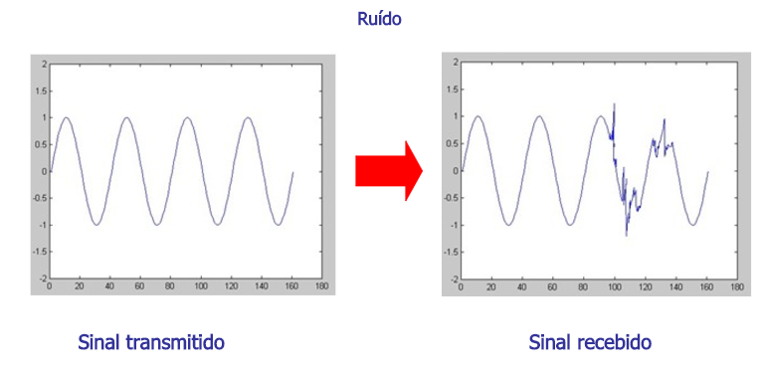
Meios de transmissão
Meios Guiados
Externamente, impulsos elétricos de diversas fontes, como relâmpagos, motores elétricos e sistemas de rádio (EMI/RFI - Interferência Eletromagnética / Interferência de Radio-Freqüência) , podem afetar a linha de transmissão ou cabo.
Para limitar esta degradação do sinal devido aos elementos internos, em geral, aumenta-se a condutibilidade dos condutores e melhora-se a qualidade do tipo de isolamento.

Slide 7
Meios de transmissão
Meios Guiados
A proteção contra sinais externos indesejáveis é feita de duas maneiras:
blindagem (shield)
cancelamento.

Slide 8
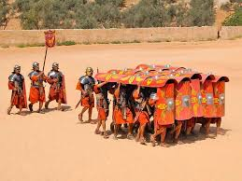
Meios de transmissão
Meios Guiados
blindagem
A blindagem é uma técnica de força bruta. Em um cabo blindado, cada par de fios ou grupo de pares de fios é envolto por uma trança ou malha metálica, que funciona como uma barreira para os sinais de interferência. Obviamente a blindagem aumenta o diâmetro e o custo do cabo.

Slide 9
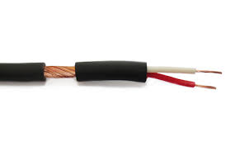
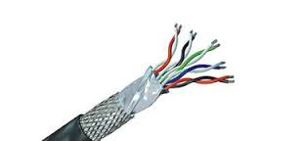
Meios de transmissão
Meios Guiados
blindagem

Slide 10
Meios de transmissão
Meios Guiados
cancelamento.
A passagem de corrente elétrica em um fio condutor cria um campo eletromagnético circular ao redor dele. A direção da corrente no fio determina a direção das linhas de força eletromagnética que o circulam. Se os dois fios estiverem no mesmo circuito elétrico, eles terão correntes elétricas em sentidos opostos, gerando campos eletromagnéticos opostos que se cancelam e anulam, em alguns casos, também os campos externos. Este efeito de cancelamento é melhor aproveitado quando se trançam os fios.

Slide 11
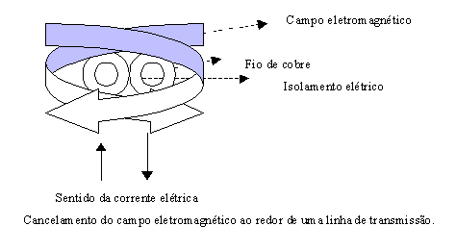
Meios de transmissão
Meios Guiados
cancelamento.

Slide 12
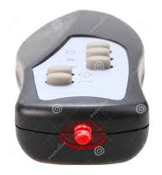
Meios de transmissão
Meios mais usados:
Meios de transmissão guiados
Par trançado
Cabo coaxial
Fibra ótica
Meios de transmissão sem fio
Radiodifusão
Infravermelho
Microondas
Ondas de luz

Slide 13
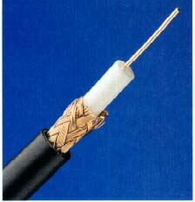
Meios de transmissão
Cabo coaxial:
Consiste em um condutor de cobre central, uma camada de isolamento flexível, uma blindagem com uma malha metálica e uma cobertura externa.

Slide 14
Meios de transmissão
Cabo coaxial:
A malha externa do cabo coaxial faz parte, metade, do circuito elétrico, além de funcionar como blindagem para o condutor interno. Portanto, ele deve estabelecer uma sólida conexão elétrica em ambas as extremidades do cabo. Uma conexão com blindagem de má qualidade é a principal fonte de problemas em uma instalação de cabo coaxial.

Slide 15
Meios de transmissão
Cabo coaxial:
Cabo coaxial fino (10Base2) RGC58A
Maleável - fácil de instalar
Utiliza conectores BNC (T)
Utilizado em Redes Ethernet (Banda Básica)
Taxas de transmissão de 10 Mbps
Segmentos de 185 metros

Slide 16
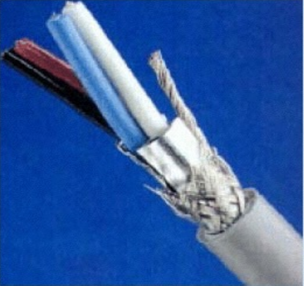
Meios de transmissão
Cabo coaxial:
Cabo coaxial grosso (10Base5) RGC58U
Menos flexível - dificulta a instalação
Mais resistente a interferências eletromagnéticas - menos atenuação
Pode utilizar também conector vampiro
Redes de banda larga (TV e Internet a cabo)
Comprimento maior que o coaxial fino (500m)

Slide 17
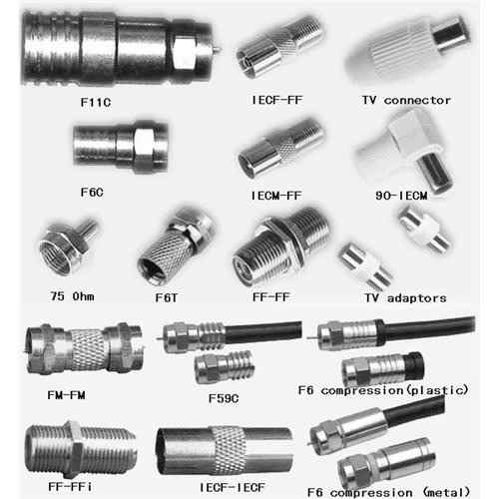
Meios de transmissão
Cabo coaxial: Conectores do tipo BNC

Slide 18
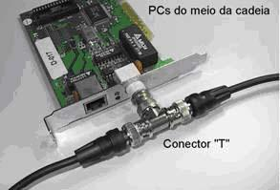
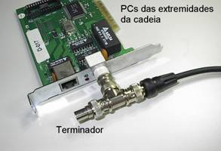
Meios de transmissão
Cabo coaxial: Conectores do tipo BNC

Slide 19
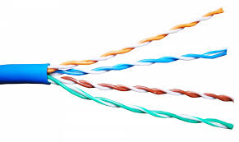
Meios de transmissão
Cabo Par trançado:
Quatro pares de fios de cobre, enrolados em espiral:
Este sistema cria uma barreira eletromagnética que reduz o ruído externo;
Cada par utiliza um padrão de entrançamento diferente para evitar a interferência entre os pares.

Slide 20
Meios de transmissão
Cabo Par trançado:
Os cabos de rede precisam suportar frequências muito altas, causando um mínimo de atenuação do sinal.
Os cabos de par trançado são classificados em categorias, que indicam a qualidade do cabo e a frequência máxima suportada por ele.
Cada categoria é composta por um conjunto de características técnicas e de normas de fabricação.

Slide 21
Meios de transmissão
Cabo Par trançado:
Em todas as categorias, a distância máxima permitida é de 100 metros (com exceção das redes 10G com cabos categoria 6, onde a distância máxima cai para apenas 55 metros).
Categorias 1 e 2: não são mais reconhecidas pela TIA (Telecommunications Industry Association); Utilizadas em instalações telefônicas e dados bastante antigas. Não existia um padrão de entrançamento definido.

Slide 22
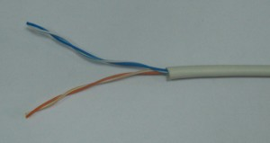
Meios de transmissão
Cabo Par trançado:
Categoria 3: 16 MHz; Redes Ethernet de 10 Mbits. Possui pelo menos 24 tranças por metro. Continua sendo utilizado, mas em instalações telefônicas.
Categoria 4: 20 MHz; Não é mais recomendado pela TIA.

Slide 23
Meios de transmissão
Cabo Par trançado:
Categoria 5: 100 MHz; Requisito mínimo para redes de 100 e 1000 Mbits. Dificilmente encontrado, pois foi substituído pela categoria 5e
Categoria 5e: O “e” vem de “enhanced”; Versão aperfeiçoada do padrão, desenvolvidas de forma a reduzir a interferência entre os cabos e a perda de sinal.

Slide 24
Meios de transmissão
Cabo Par trançado:
Categoria 6: 250 MHz; originalmente desenvolvida para ser usada em redes de 1000 Mbps, mas com o desenvolvimento do padrão para cabos categoria 5e sua adoção acabou sendo retardada, já que embora os cabos categoria 6 ofereçam uma qualidade superior, o alcance continua sendo de apenas 100 metros; Podem ser usados em redes 10Gbps, mas nesse caso o alcance é de apenas 55 metros

Slide 25
Meios de transmissão
Cabo Par trançado:
Categoria 6a: 500 MHz; o “a” vem de “augmented”; permite o uso de até 100 metros em redes 10Gbps; possui especificações técnicas melhoradas para reduzir a perda de sinal e tornar o cabo mais resistente a interferências

Slide 26
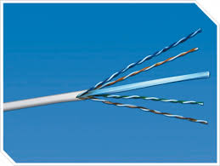
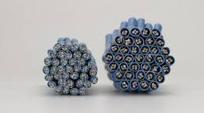
Meios de transmissão
Cabo Par trançado:
Cabos categoria 6 e 6a possuem um separador entre os pares para reduzir o crosstalk (interferências entre os pares de cabos). Isso aumentou a espessura dos cabos e tornou-os um pouco menos flexíveis.

Slide 27
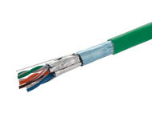
Meios de transmissão
Cabo Par trançado:
Categoria 7: em estágio inicial de desenvolvimento, podem ser usados no padrão de 100 Gbps.

Slide 28
Meios de transmissão
Cabo Par trançado: Cabos blindados.
Os cabos blindados são usados em ambientes com forte interferência eletromagnética. ex: grandes motores elétricos ou grandes antenas de transmissão muito próximas
Os cabos blindados, por sua vez, se dividem em três categorias:
FTP (Foiled Twisted Pair);
STP (Shilded Twisted Pair);
SSTP (Screened Shielded Twisted Pair) ou SFTP (Screened Foiled Twisted Pair).

Slide 29
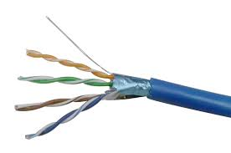
Meios de transmissão
Cabo Par trançado: Cabos blindados.
FTP
Utilizam a blindagem mais simples;
Neles, uma fina folha de aço ou de liga de alumínio envolve todos os pares do cabo, protegendo-os contra interferências externas, mas sem fazer nada com relação ao crosstalk, ou seja, a interferência entre os pares de cabos

Slide 30
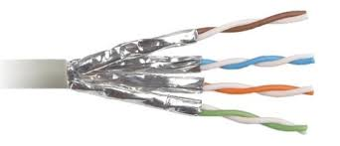
Meios de transmissão
Cabo Par trançado: Cabos blindados.
STP
Usa uma blindagem individual para cada par de cabos. Isso reduz o crosstalk e melhora a tolerância do cabo com relação à distância, o que pode ser usado em situações onde for necessário crimpar cabos fora do padrão, com mais de 100 metros.

Slide 31
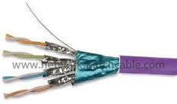
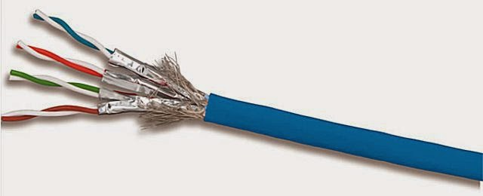
Meios de transmissão
Cabo Par trançado: Cabos blindados.
SSTP (Screened Shielded Twisted Pair)
Também chamado de SFTP (Screened Foiled Twisted Pair);
Combinam a blindagem individual para cada par de cabos com uma segunda blindagem externa, envolvendo todos os pares, o que torna os cabos especialmente resistentes a interferências externas;
Eles são mais adequados a ambientes com fortes fontes de interferências

Slide 32
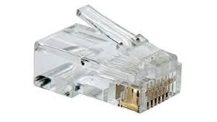
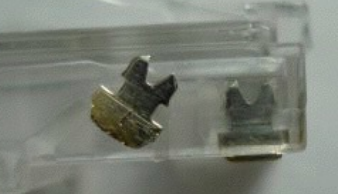
Meios de transmissão
Cabo Par trançado: Conectores
RJ (Registered Jack) é um padrão de interface de rede física.
Os projetos padrão para esses conectores e sua fiação são nomeados RJ11, RJ14, RJ21, RJ45, RJ48, etc.
O conector RJ45 é utilizado para fazer a interconexão com cabos do tipo par-trançado, uma vez que o mesmo possui 8 condutores, um para cada fio de cobre do cabo.

Slide 33
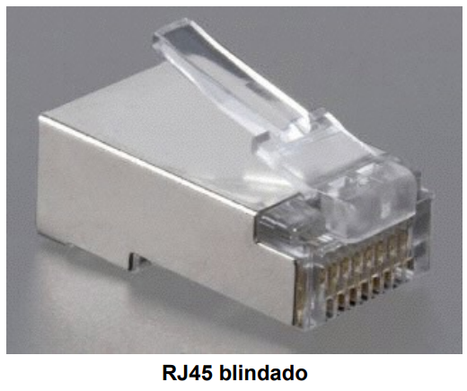
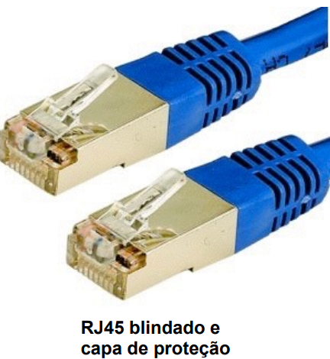
Meios de transmissão
Cabo Par trançado: Conectores

Slide 34
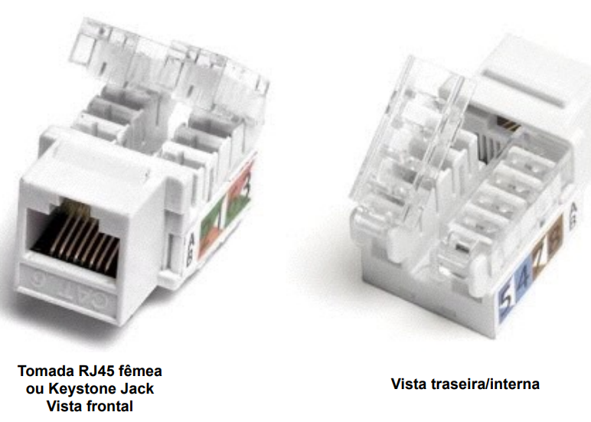
Meios de transmissão
Cabo Par trançado: Conectores

Slide 35
Meios de transmissão
Desafio ?
Em uma situação hipotética, um Técnico foi incumbido de identificar a categoria do cabo de rede de pares trançados utilizada na empresa e verificar a necessidade de atualização. Ao observar a terminação do cabo, próxima a um conector o técnico concluiu que aquele cabo era de Categoria
A 3, pois apresentava blindagem que envolvia todos os quatro pares
B 6, pois utilizava 6 pares de fios blindados no cabo
C 5e, pois apresentava blindagem em cada um dos 5 pares de fios do cabo
D 5, pois utilizava blindagem eletromagnética em cada um dos 4 pares de fios
E 6a, pois apresentava blindagem em cada um dos 4 pares de fios do cabo

Slide 36
Meios de transmissão
Desafio?
Hoje em dia é praticamente impossível se pensar em empresas ou locais sem comunicação através de redes de computadores. As redes de computadores se utilizam de meios físicos para comunicação. Assinale a alternativa que possui SOMENTE meios físicos de comunicação não guiados
Transmissão via rádio e transmissão via luz infravermelha.
Transmissão com cabo coaxial e transmissão via satélite.
Transmissão por fibra óptica e transmissão sem fio.
Transmissão por fios de cobre e transmissão por fibra
óptica. Transmissão por rádio e transmissão por cabos pares trançados.

